Slide 1
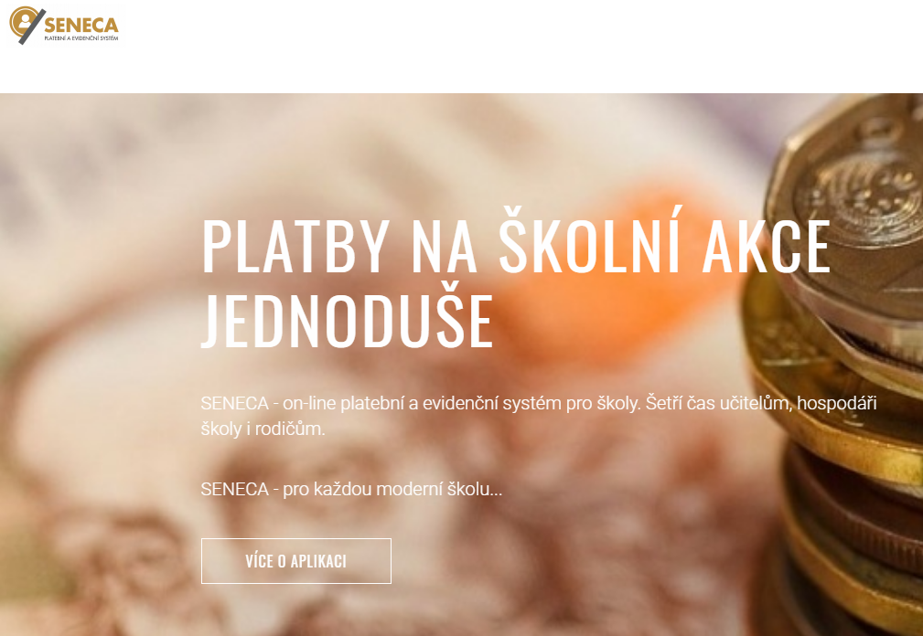
Platba záloh
Pro zaslání informačního emailu rodičům s platebními údaji postupujte následovně:
Výběr žáků
Zvolení šablony
Odeslání
kontrola plateb

Slide 2
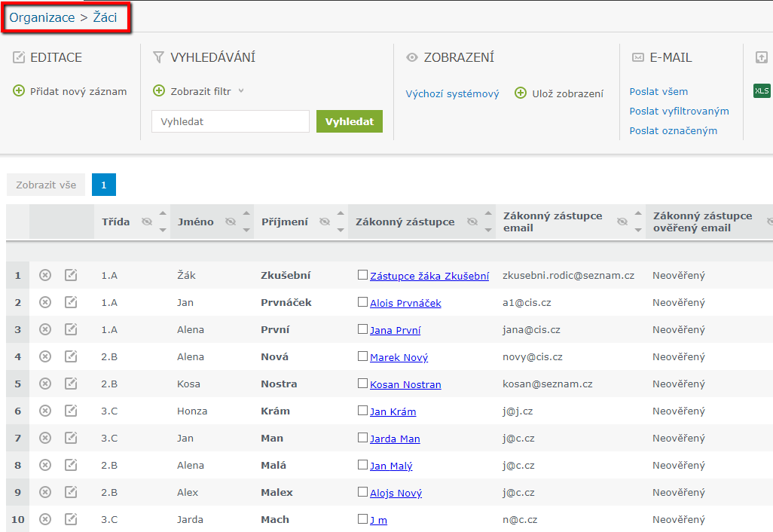
Platba záloh
Výběr žáků
Přes filtr můžete libovolně filtrovat dle příznaků např. tříd . Cílem je vyfiltrovat skupinu žáků, kterým odešlete stejný email s platebními instrukcemi.
Nechcete-li použít filtr, můžete jednotlivé žáky zaškrtnout manuálně. V nastavení emailu níže, ale v položce komu zvolte „označeným“.

Slide 3
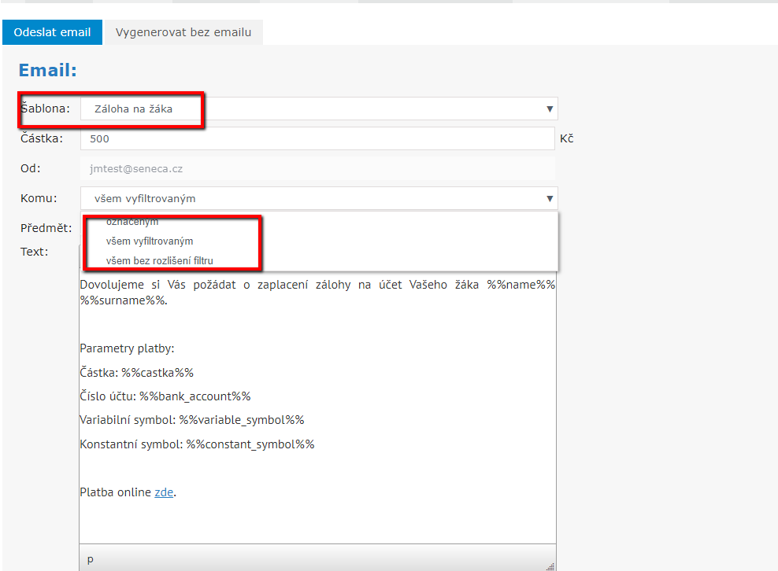
Platba záloh
Volba šablony
Zvolte šablonu emailu. Zástupné znaky pro přiřazení symbolů jsou v defaultní verzi šablony. Ty neměňte. Změňte pouze znění emailu.
Zvolte komu je email určen. Jestli jste cílovou skupinu vyfiltrovali pomocí filtru, zvolte všem vyfiltrovaným.
V případě zaškrtnutí jmen, volte označeným.

Slide 4
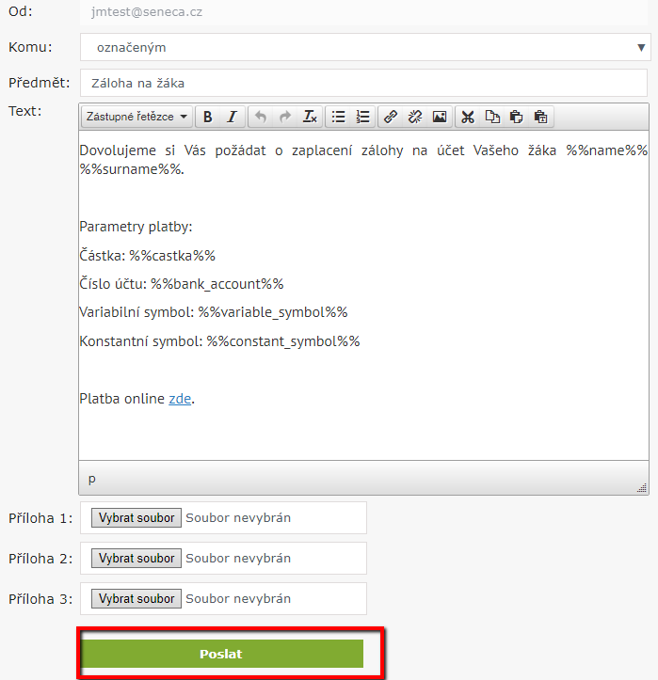
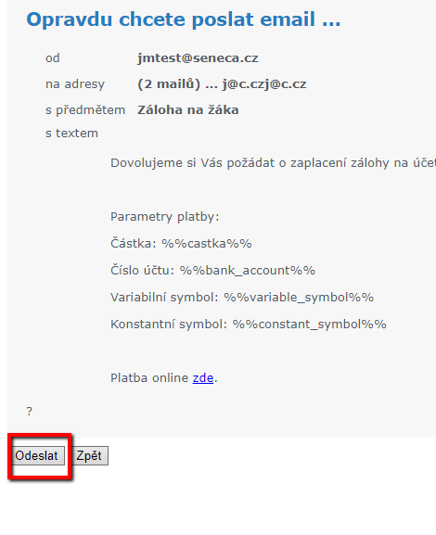
Platba záloh
Odeslání
Po editaci emailu klikněte na odeslat. Na další stránce se zobrazí souhrnná hláška. Kliknutím na odeslat emaily hromadně odešlete.

Slide 5
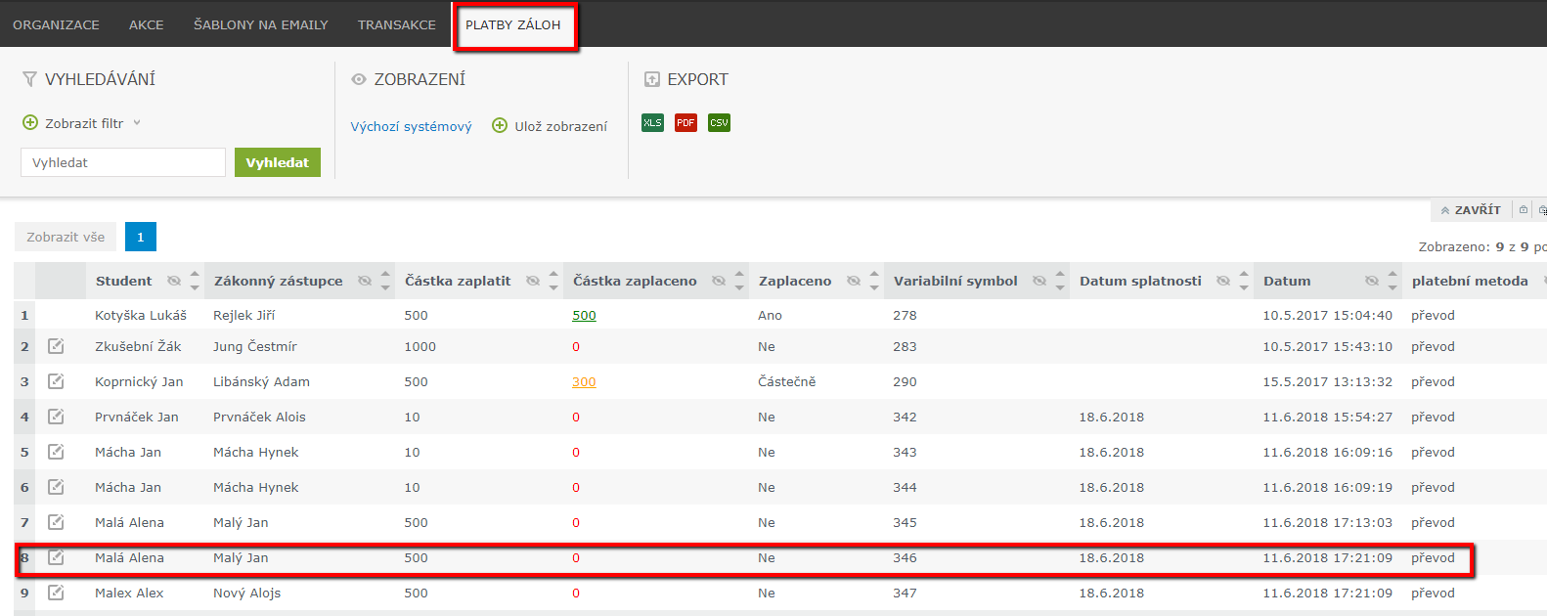
Platba záloh
Zaznamenání předpisu záloh
Po odeslání emailu s rozpisem záloh, se u každého žáka zobrazí předpis. V této sekci najdete přehled plateb záloh.
Platby si můžete filtrovat dle nabídky filtru.
Zde vidíte stav plateb. Jakmile platba na Váš účet dorazí, automaticky se zde změní na zaplaceno.

